Slide 1
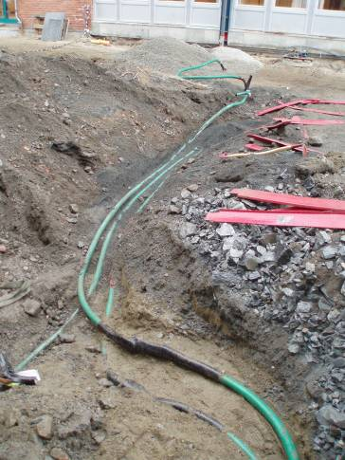
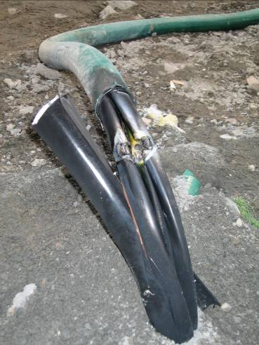
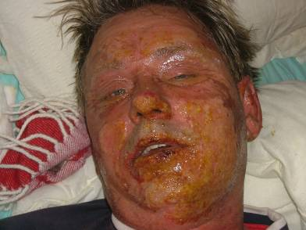
Alvorlig personskade pga. strøm, Drammen 21.06.2006
Ulykken skjedde da en av Skanska sine ansatte kuttet en kabel, tilhørende nettselskapet, som tidligere forsynte provisorisk strøm på anlegget til Skanska.
Den bakenforliggende årsaken til ulykken er at nettselskapet koblet feil kabler sammen slik at kabelen til prov.strøm skapet, som skulle vært frakoplet og fjernet samtidig med tilkopling av fast installasjon, i stede ble koblet på hovedtavlen til det nye bygget.
Behovet for å skjøte kabelen skyldtes at kabelen tidlig i byggefasen ble skadet
Læring
Strømkabler må plasseres og beskyttes mot skader.
Internkontroll av midlertidig elektrisk anlegg er VIKTIG!
Kun autoriserte elektrikere har lov til å kutte strømkabler (NB! Dette gjelder også kabler man tror er frakoblet)
Skanskas rutiner for internkontroll av elektriske anlegg kan bli tydeligere på: - ansvarsdeling mellom eier av el-anlegget, den elektroansvarlige for el-anlegget og nettselskapet, - og på kontroll ved demontering av prov.strøm anlegg.
Den skadede fikk 3 grads forbrenning på beinet og 1-2 grads forbrenning i ansiktet fra lysbue. Tilstanden ble kritisk på grunn av etterfølgende infeksjon og blodforgiftning.

